Slide 1
Método de los cuadrados mínimos

Slide 2
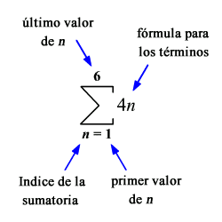
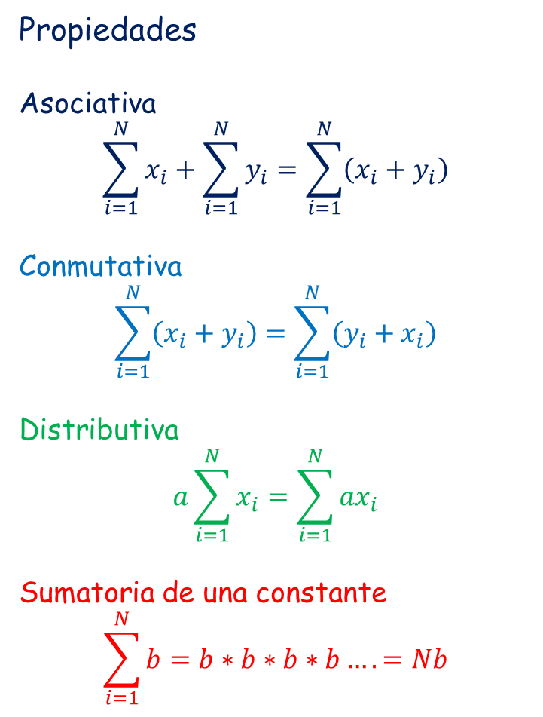
Notación sumatoria
Propiedades
Asociativa
$$\sum_{i=1}^{N}{x_{i}}+\sum_{i=1}^{N}{y_{i}}=\sum_{i=1}^{N}{\left(x_{i}+y_{i}\right)}$$
Conmutativa
$$\sum_{i=1}^{N}{\left(x_{i}+y_{i}\right)}=\sum_{i=1}^{N}{\left(y_{i}+x_{i}\right)}$$
Distributiva
$$a\sum_{i=1}^{N}{x_{i}}=\sum_{i=1}^{N}{{ax}_{i}}$$
Sumatoria de una constante
$$\sum_{i=1}^{N}{b}=b∗b∗b∗b….=Nb$$

Slide 3
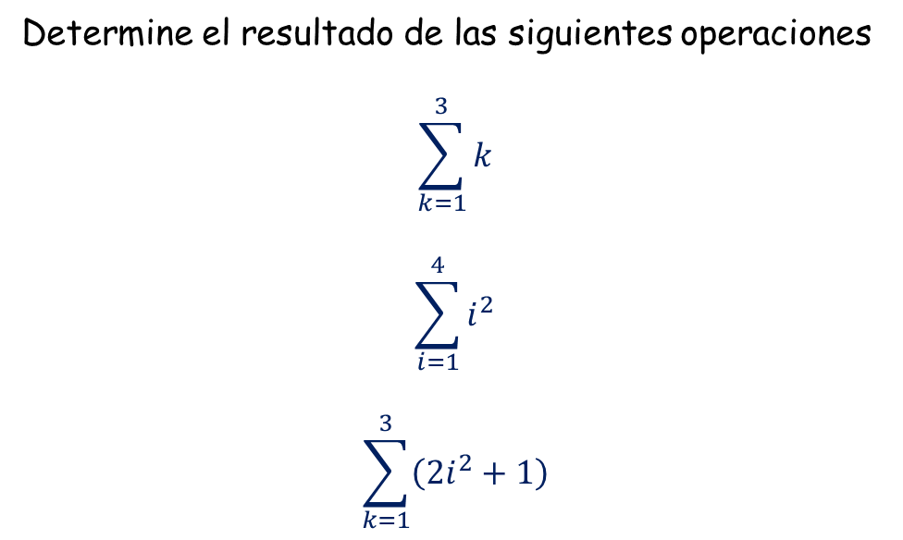
Ejemplos
Determine el resultado de las siguientes operaciones
$$\sum_{k=1}^{3}{k}$$
$$\sum_{i=1}^{4}{i^{2}}$$
$$\sum_{k=1}^{3}{\left({2i}^{2}+1\right)}$$

Slide 4
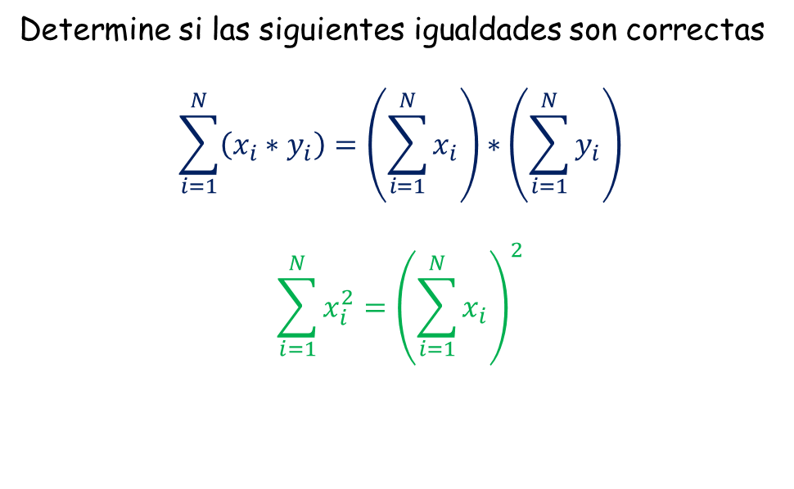
Determine si las siguientes igualdades son correctas
$$\sum_{i=1}^{N}{\left(x_{i}{∗y}_{i}\right)}=\left(\sum_{i=1}^{N}{x_{i}}\right)∗\left(\sum_{i=1}^{N}{y_{i}}\right)$$
$$\sum_{i=1}^{N}{x_{i}^{2}}={\left(\sum_{i=1}^{N}{x_{i}}\right)}^{2}$$

Slide 5
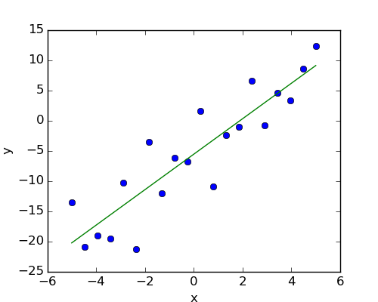
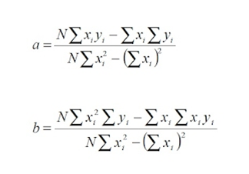
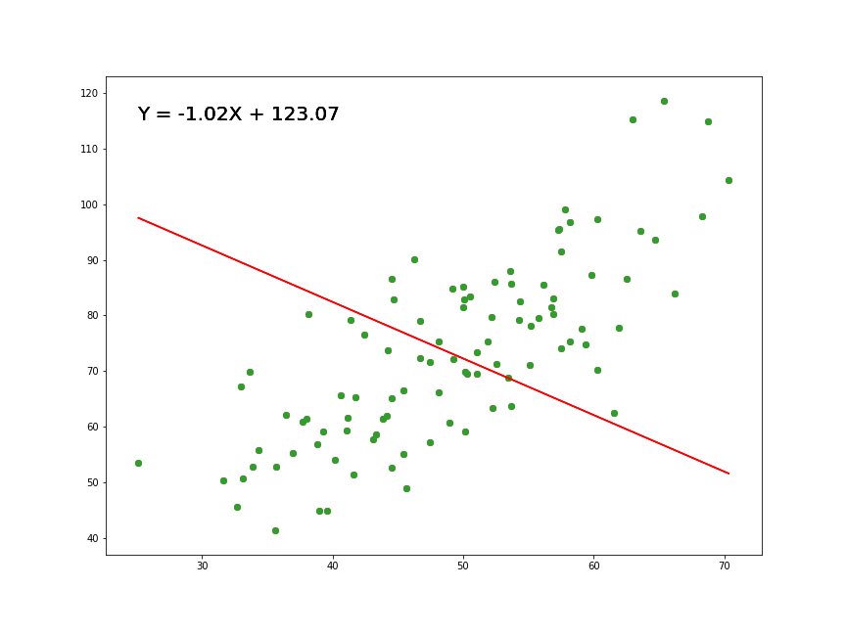

Método de los cuadrados mínimos
$$y\left(x\right)=a∗x+b$$

Slide 6
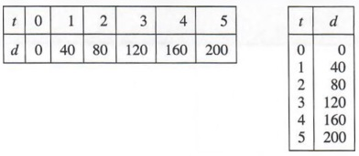
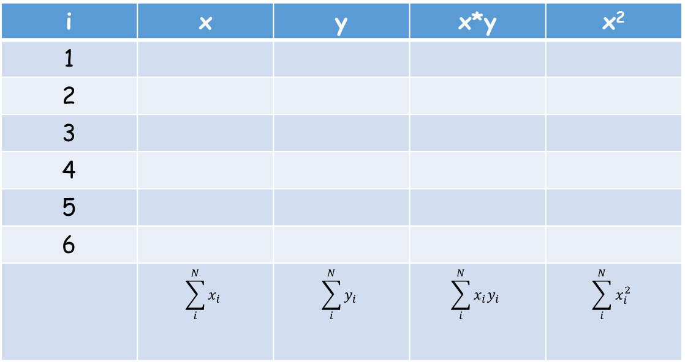
Ejemplo: Aplicación del método de los cuadrados mínimos
Tabla de datos
i | x | y | x*y | x²
1
2
3
4
5
6
 | $$\sum_{i}^{N}{x_{i}}$$ | $$\sum_{i}^{N}{y_{i}}$$ | $$\sum_{i}^{N}{{x_{i}y}_{i}}$$ | $$\sum_{i}^{N}{x_{i}^{2}}$$

